Slide 1
SDG-analysprocessen
Workshop
[ORT OCH TID]

Slide 2
Workshoppens innehåll
Dessutom hålls ett par korta pauser i arbetet
Kl. XX: Workshoppens mål och introduktion till temat
Mål
Presentation
17 mål för hållbar utveckling
Kl. XX: Workshop
Anvisningar för arbetet
Arbete
Sammanfattande diskussion
Kl. XX: Evenemanget avslutas

Slide 3
Workshoppens mål
Målen idag - lärdom till deltagarna!
Kunskap om och förståelse för målen för hållbar utveckling
SDG:s kopplingar till det ämne som behandlas och till det egna arbetet
Gemensamma tankar och hävstångsarm för att främja SDG-målen i fortsättningen

Slide 4
Deltagarna presenterar sig

Slide 5
17 mål för hållbar utveckling
AGENDA 2030

Slide 6
Ordlista
Hållbar utveckling Med hållbar utveckling avses en utveckling som tryggar goda levnadsmöjligheter för nuvarande och kommande generationer inom gränserna för jordens bärkraft.
SDG Mål för hållbar utveckling (Sustainable Development Goal).
Agenda 2030 FN:s målprogram för hållbar utveckling, som består av 17 mål för hållbar utveckling, som är indelade i 169 delmål.
SDG-analysprocessen Interaktiv workshopmetod vars mål är att öka SDG-kompetensen samt förmågan att förstå och viljan att verka för målen för hållbar utveckling. Metoden har utvecklats särskilt för städernas behov.

Slide 7
Dimensioner inom hållbar utveckling
Ekonomisk hållbarhet
Ekologisk hållbarhet
Social hållbarhet
Kulturell hållbarhet

Slide 8
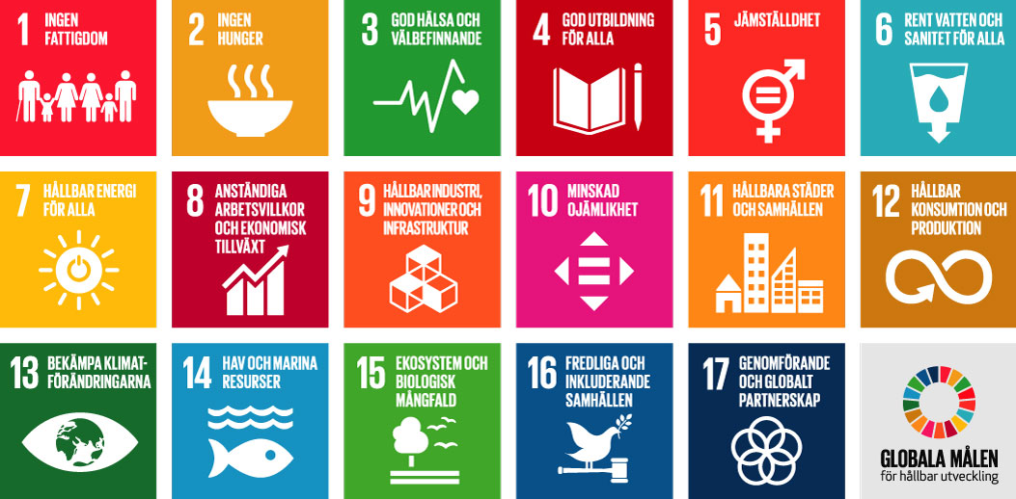
Globalt problem, gemensamma mål
FN:s mål för Agenda 2030 är gemensamma för alla länder i världen och nästan alla länder i världen har förbundit sig till dem
Utgångsläget i länderna varierar
De rika ländernas uppgift är inte bara att gå mot målen för egen del, utan också att göra det möjligt att uppnå målen i utvecklingsländerna
Det är viktigt att främja alla mål: hållbar utveckling är inte bara klimat- eller miljöarbete

Slide 9
Från global till lokal nivå
För att främja SDG-målen är det viktigt att identifiera relevanta mål och konvertera de globala målen till lokal nivå.
Sitoumus2050.fi
Finland som vi vill ha det 2050
Ett välmående och globalt ansvarsfullt Finland inom gränserna för naturens bärkraft

Slide 10
17 SDG-mål
1 Ingen fattigdom
2 Ingen hunger
3 God hälsa och välbefinnande
4 God utbildning för alla
5 Jämställdhet
6 Rent vatten och sanitet
7 Hållbar energi för alla
8 Anständiga arbetsvillkor och ekonomisk tillväxt
9 Hållbar industri, innovationer och infrastruktur
10 Minskad ojämlikhet
11 Hållbara städer och samhällen
12 Hållbar konsumtion
13 Bekämkpa klimatförändringarna
14 Hav och marina resurser
15 Ekosystem och biologisk mångfald
16 Fredliga och inkluderande samhällen
17 Genomförande och globalt partnerskap

Slide 11
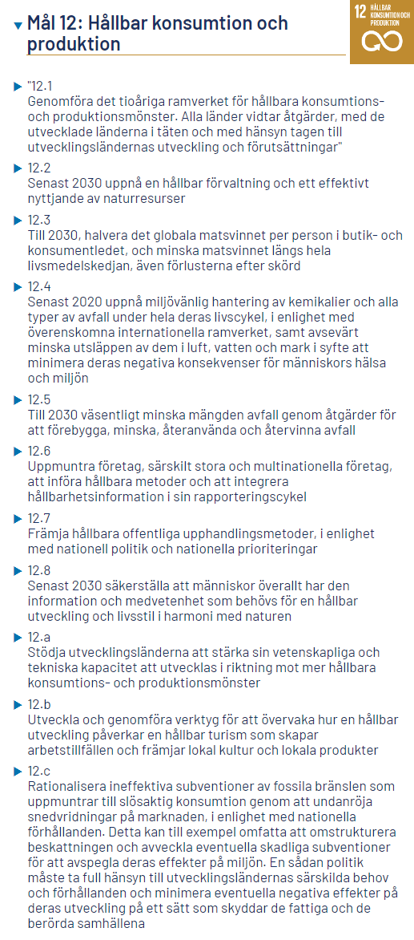
169 delmål
De 17 målen är indelade i 169 delmål
Bildkälla: Statistikcentralen.

Slide 12
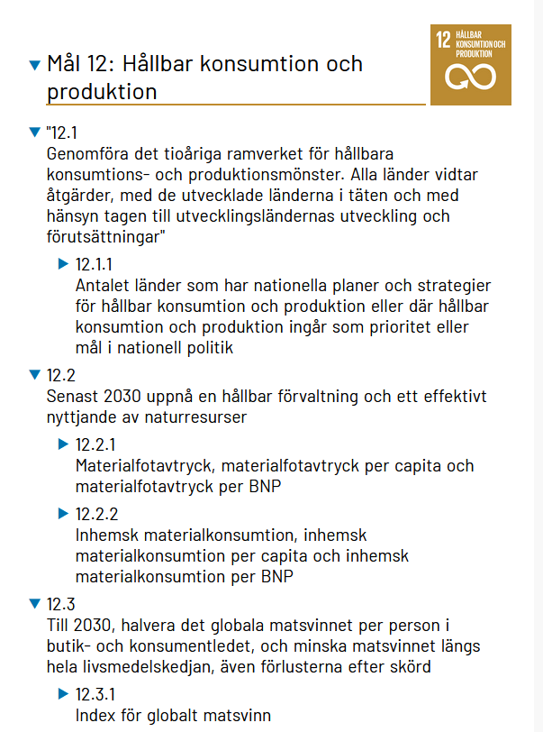
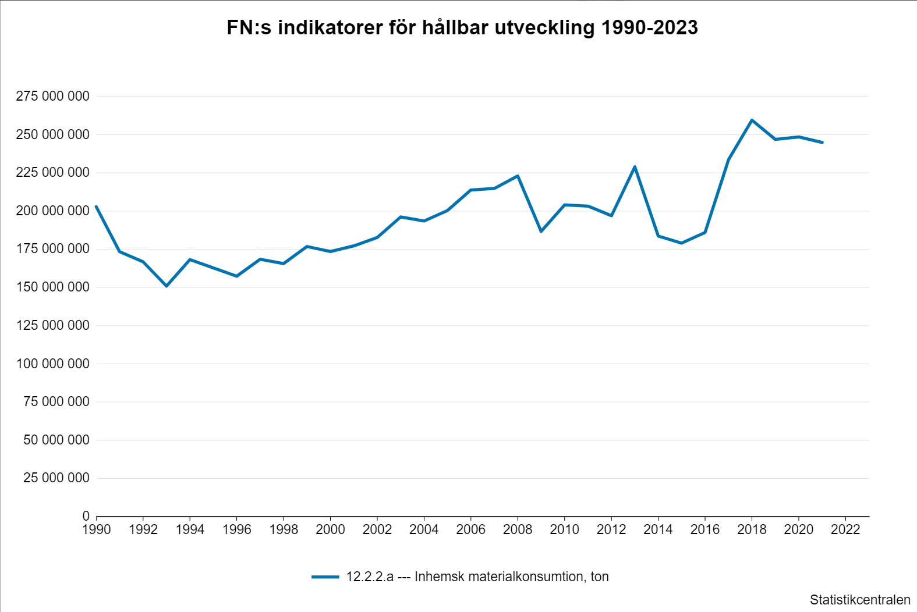
Målen mäts med flera indikatorer
Bildkälla: Statistikcentralen.

